Slide 1
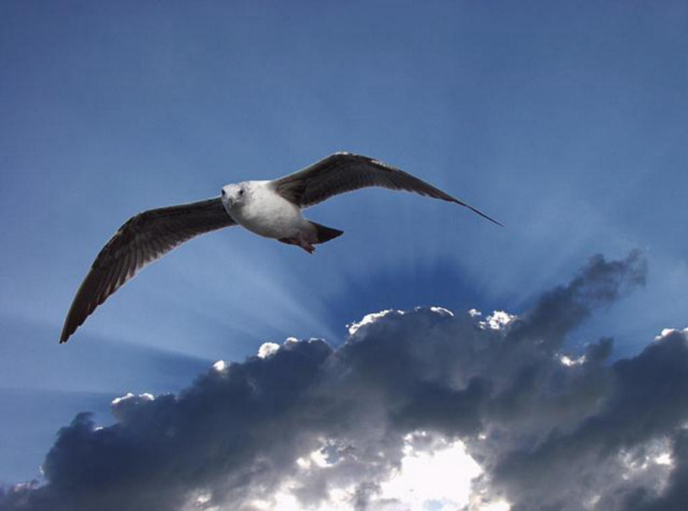

Mi Milagro

Slide 2
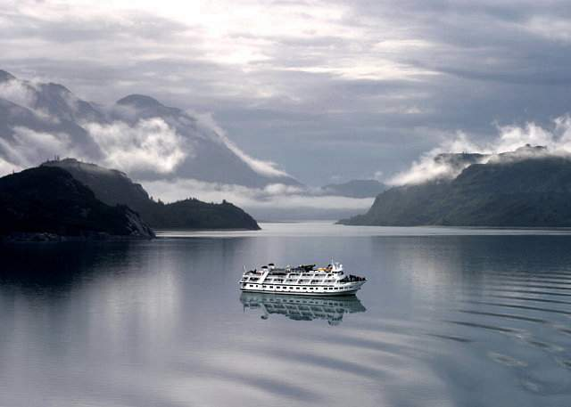
Tú, que eres un ser humano, eres mi milagro.

Slide 3
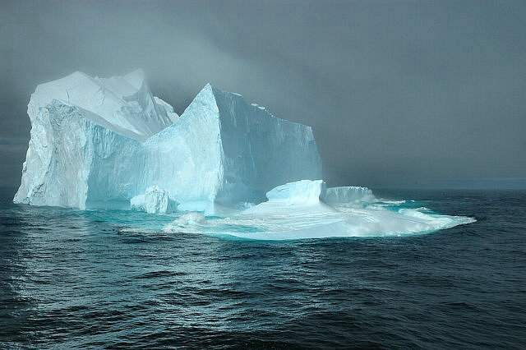
Y eres fuerte, capaz, inteligente y lleno de dones y talentos. Cuenta tus dones y talentos.

Slide 4
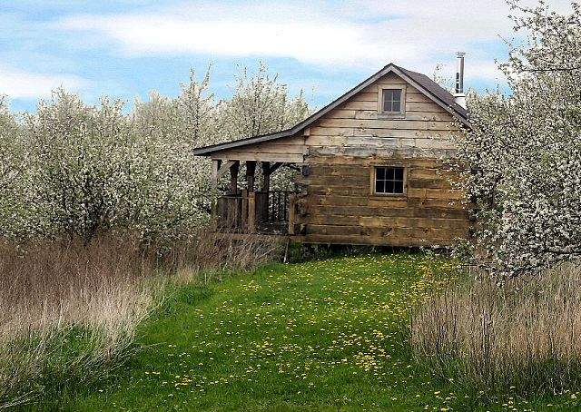
Entusiásmate con ellos. Reconócete. Encuéntrate. Acéptate. Anímate.

Slide 5
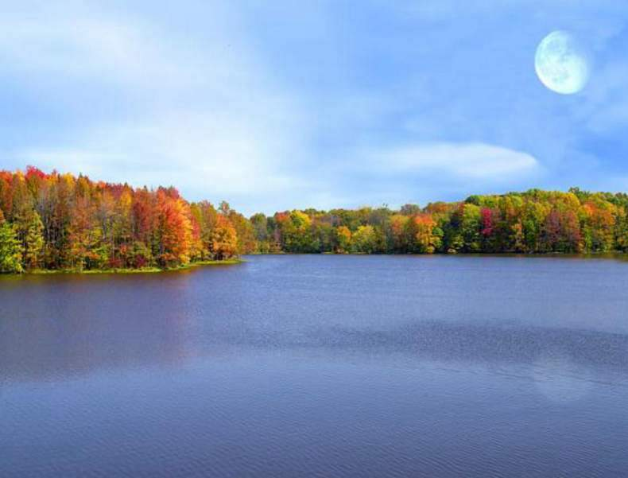
Y piensa que, desde este momento, puedes cambiar tu vida para bien, si te lo propones y te llenas de entusiasmo.

Slide 6
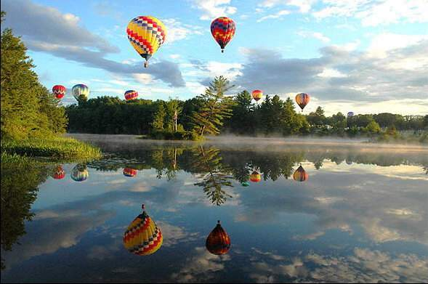
Y sobre todo, si te das cuenta de la felicidad que puedes conseguir con sólo desearlo.

Slide 7
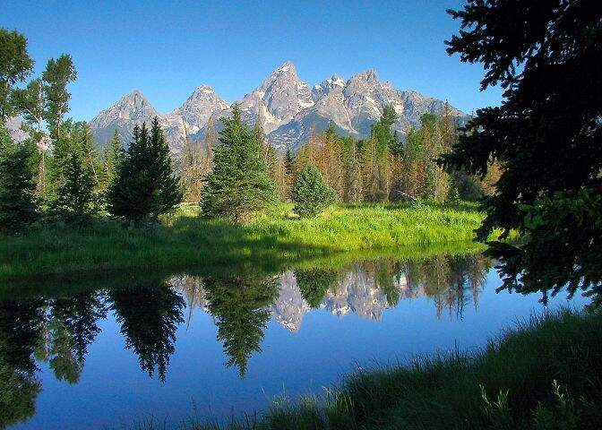
Eres mi creación más grande. Eres mi milagro. No temas comenzar una nueva vida

Slide 8
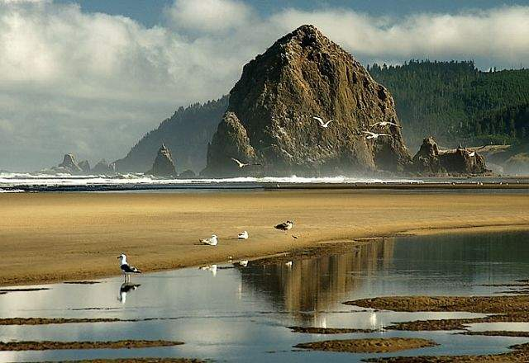
No te lamentes nunca. No te quejes. No te atormentes. No te deprimas.

Slide 9
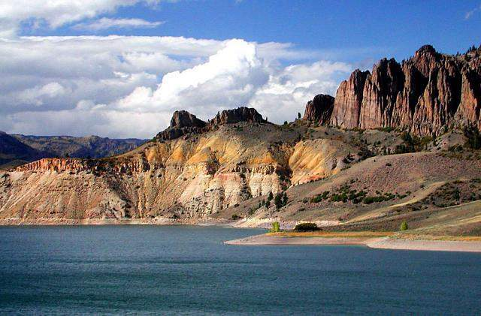
¿Cómo puedes temer, si eres un milagro? Estas dotado de poderes desconocidos para todas las criaturas del universo.

Slide 10
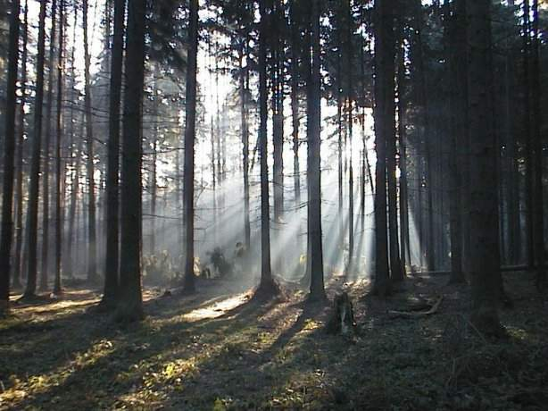
Eres único. Nadie es igual a ti. Solo en ti está aceptar el camino de la felicidad y enfrentarlo, y seguir siempre adelante hasta el fin. Simplemente porque eres libre.

Slide 11
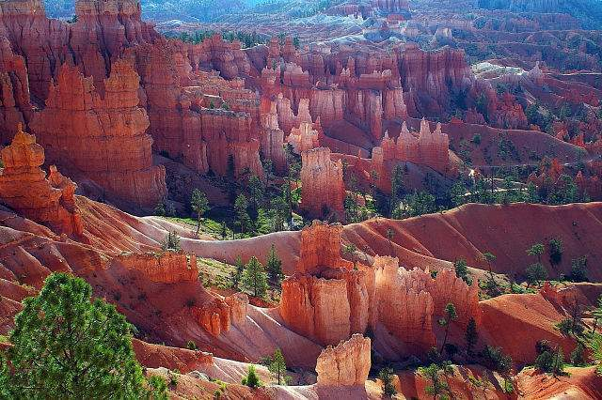
En ti está el poder de no atarte a las cosas. Las cosas no hacen la felicidad.

Slide 12
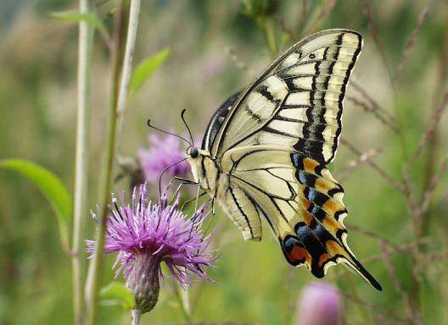
Te hice perfecto para que aprovecharas tu capacidad y no para que te destruyas con tonterías.

Slide 13
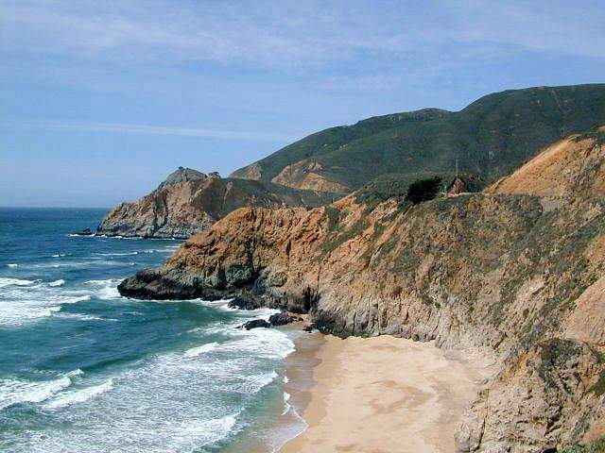
Te di el poder de pensar, te di el poder de amar, te di el poder de determinar, te di el poder de reír, te di el poder de imaginar, te di el poder de crear, te di el poder de planear, te di el poder de hablar, te di el poder de rezar…

Slide 14
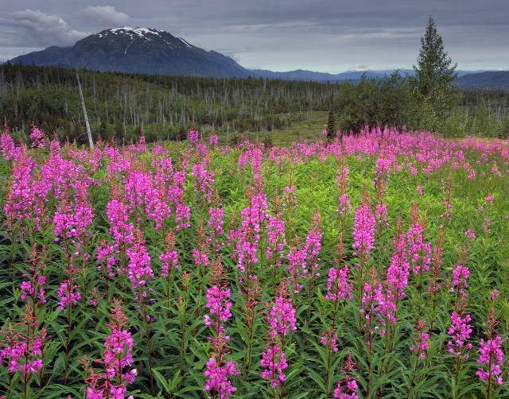
… y te situé por encima de los ángeles, cuando te di el poder de elección.

Slide 15
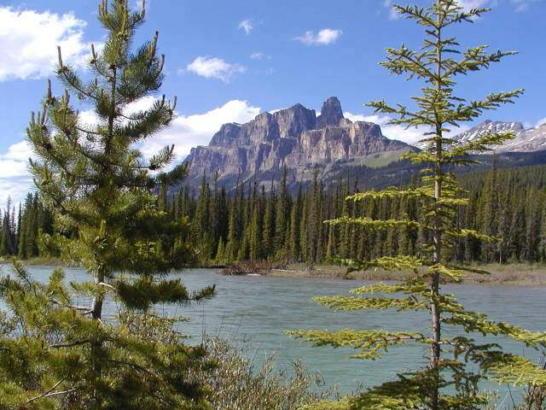
Te di el dominio de elegir tu propio destino usando tu voluntad.

Slide 16
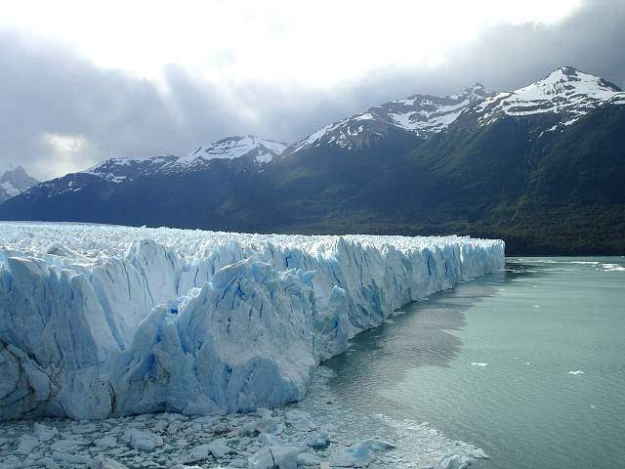
¿Qué has hecho de estas tremendas fuerzas que te di?

Slide 17
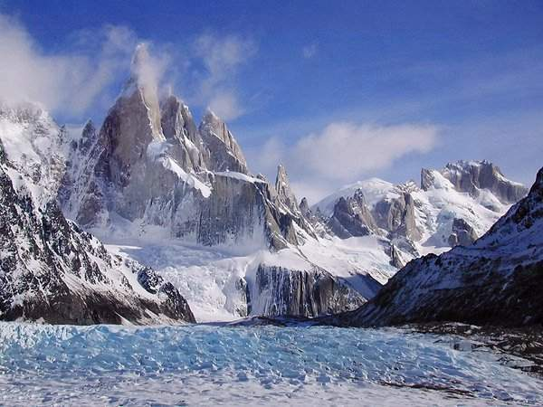
No importa. De hoy en más, olvida tu pasado, usando sabiamente ese poder de elección.

Slide 18
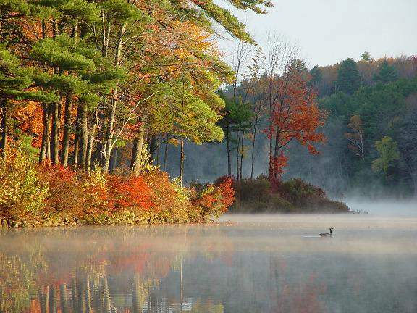
Elige amar en lugar de odiar, elige reír en lugar de llorar, elige actuar en lugar de aplazar, elige crecer en lugar de consumirte, elige bendecir en lugar de blasfemar, elige vivir en lugar de morir.

Slide 19
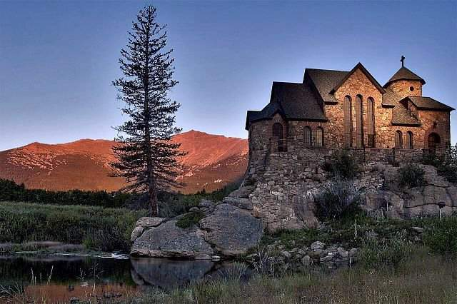
Y aprende a sentir mi presencia en cada acto de tu vida. Crece cada día un poco más en el optimismo de la esperanza.

Slide 20
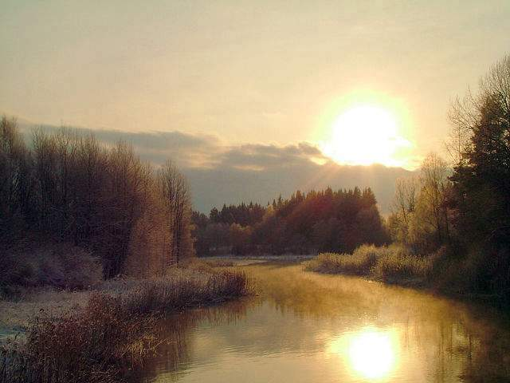
Deja atrás los miedos y los sentimientos de derrota. Yo estoy a tu lado siempre.

Slide 21
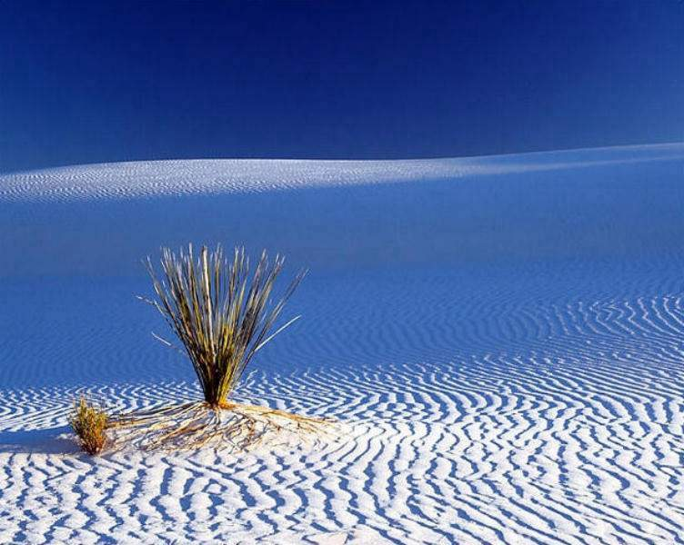
Llámame, búscame, acuérdate de mí. Vivo en ti desde siempre y siempre te estoy esperando para amarte.

Slide 22
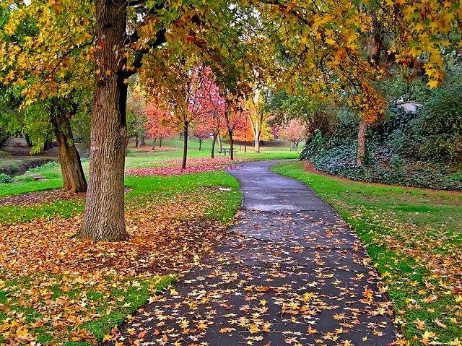
Si has de venir hacia mí algún día…
que sea hoy, en este momento.

Slide 23
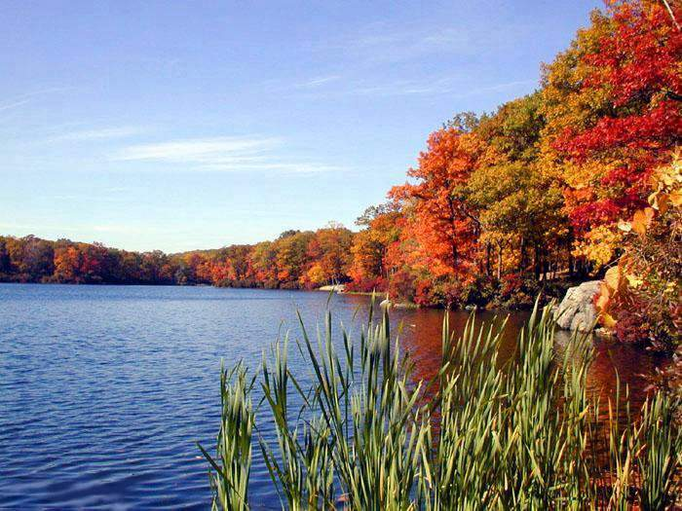
Cada instante que vivas sin mí, es un instante infinito que pierdes de paz.

Slide 24
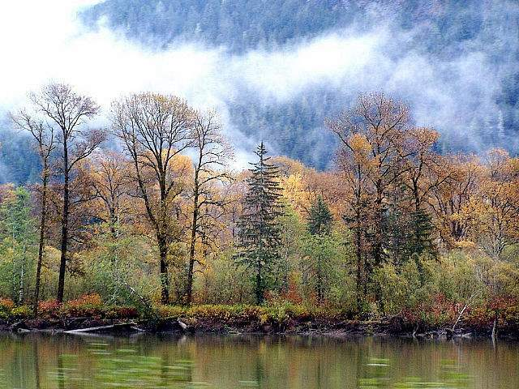
Trata de volverte niño, simple, inocente, generoso, dador, con capacidad de asombro y capacidad para conmoverte ante la maravilla de sentirte humano…

Slide 25
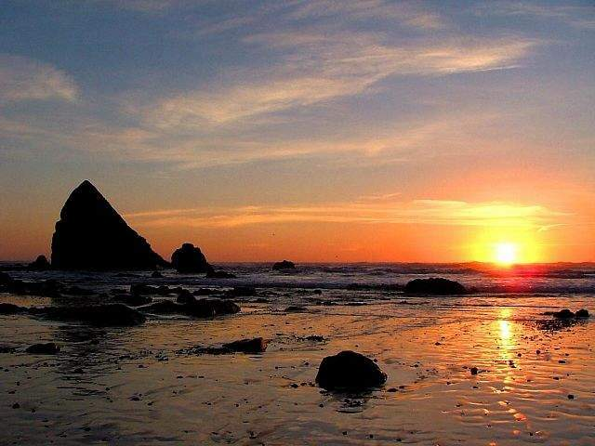
…porque puedes conocer mi amor, puedes sentir una lágrima, puedes comprender el dolor…

Slide 26
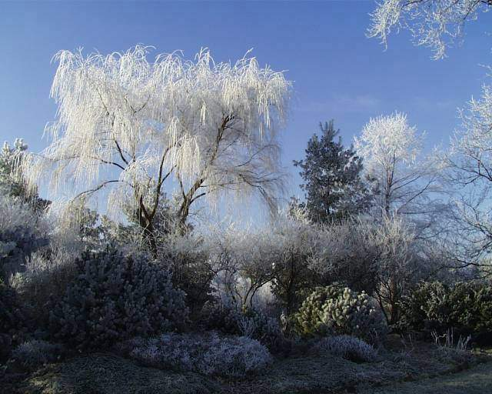
No te olvides que eres MI MILAGRO.

Slide 27
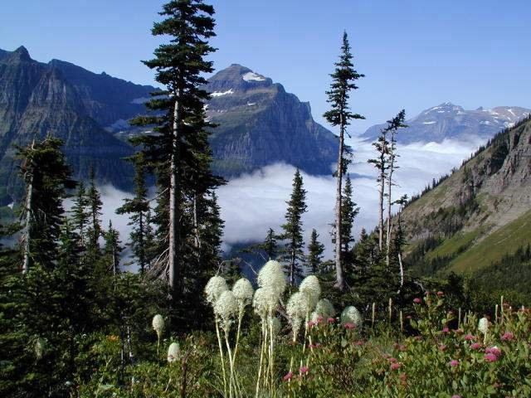
Que te quiero feliz, con misericordia, con piedad, para que este mundo que transitas pueda acostumbrarse a reír, siempre que tú aprendas a reír.

Slide 28
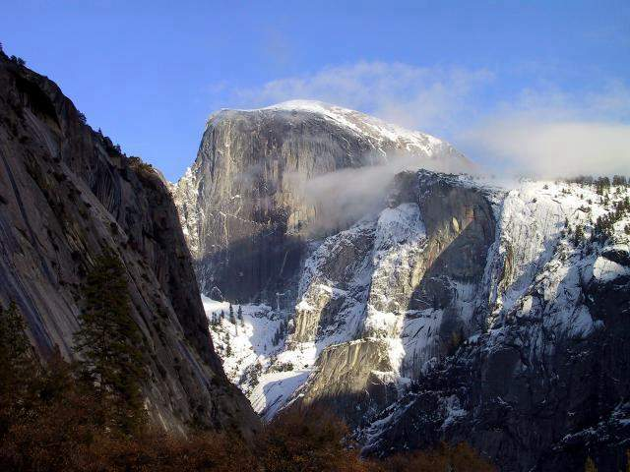
Y si eres mi milagro, entonces usa tus dones y cambia tu medio ambiente, contagiando esperanza y optimismo sin temor, porque yo estoy a tu lado.

Slide 29
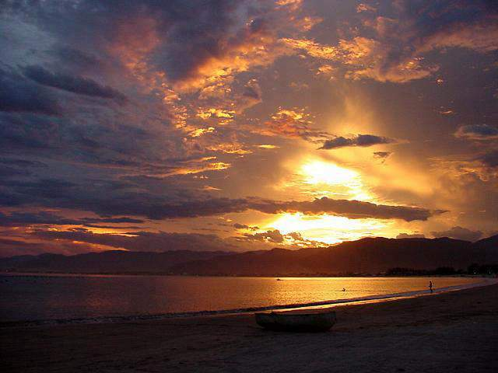
Con todo cariño…
DIOS.

